Slide 1

操作系统安全
西安电子科技大学
网络与信息安全学院

Slide 2


操作系统概述
什么是操作系统？
操作系统是控制其他程序运行，管理系统资源并为用户提供操作界面的系统软件的集合
连接计算机硬件与上层软件和用户之间的桥梁
应用程序
操作系统
裸机

Slide 3
操作系统概述
操作系统的功能
用于与计算机硬件之间的接口
操作系统为用户提供了虚拟计算机，把硬件的复杂性与用户隔离
计算机系统的资源管理者
CPU管理
存储管理
设备管理
文件管理
网络与通信管理
网络接口

Slide 4
操作系统安全
操作系统安全目标
标识系统中的用户和进行身份鉴别
依据系统安全策略对用户的操作进行访问控制，防止用户和外来入侵者对计算机资源的非法访问
监督系统运行的安全性
保证系统自身的安全和完整性

Slide 5
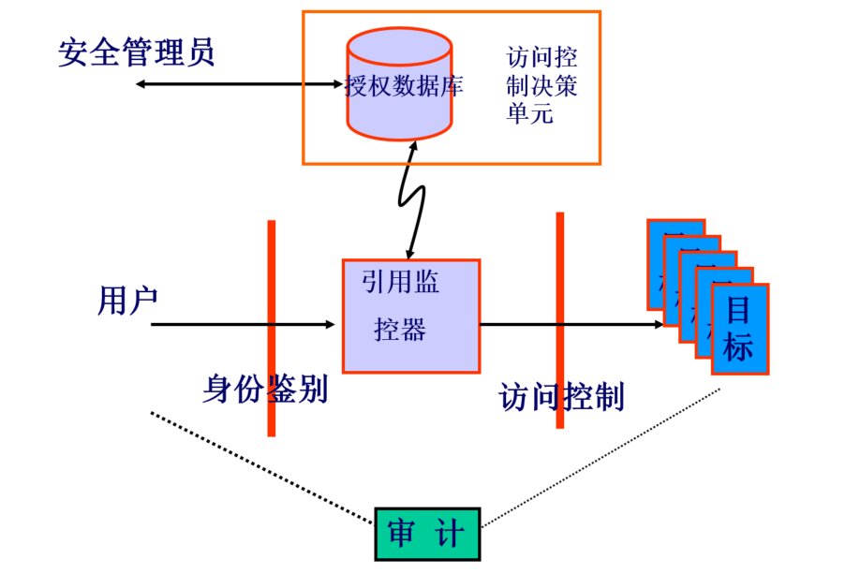
操作系统安全
操作系统安全机制
用户认证
访问控制
安全审计

Slide 6
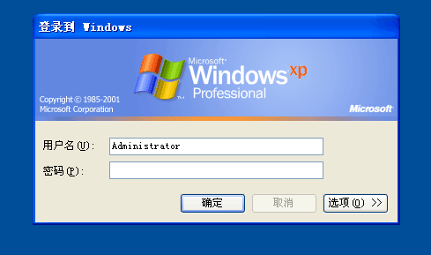
用户认证
用户认证
用户认证包括：标识和鉴别
标识(Identification)就是系统要标识用户的身份，并为每个用户取一个系统可以识别的内部名称（用户标识符）。
鉴别(Authentication)主要用于识别用户的真实身份

Slide 7
用户认证
用户认证策略
一般情况下，可以通过多个因素来共同鉴别用户身份的真伪。常用的三种是：
用户所知道的(What you know)。如要求输入用户的姓名、口令或加密密钥等。
用户所拥有的(What you possess)。如智能卡等物理识别设备
用户本身的特征(What you beahve)。如用户的指纹、声音、视网膜等生理特征。

Slide 8
访问控制
访问控制
用户认证解决的是：“你是谁？你是否真的是你所声称的身份”
访问控制技术解决的是：“你能做什么？你有什么权限？”。

Slide 9
访问控制
什么是访问控制？
访问控制是在保障授权用户能获取所需资源的同时拒绝非授权用户的安全机制。
访问控制见根据预先设定的规则对用户访问某项资源（目标）进行控制，只有规则允许时菜能访问，违反预定的安全规则的访问行为将被拒绝

Slide 10
访问控制
访问控制的三要素
主体(Subject)：或称发起者(Initiator)，是指一个提出请求的实体。主体可以是某个用户，也可以是用户启动的进程、服务和设备。
客体(Object)：是接受其他实体访问的被动实体。凡是被操作的信息、资源、对象都可以认为客体。
安全访问规则：用以确定一个主体是否对某个客体拥有某种访问权力。

Slide 11
访问控制
访问控制一般策略
自主访问控制
强制访问控制
基于角色访问控制

Slide 12
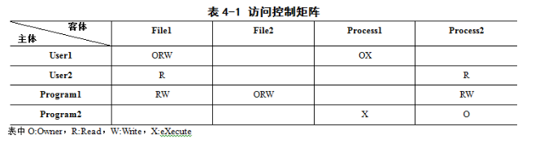
访问控制
1. 自主访问控制
自主访问控制（Discretionary Access Control,DAC），就是由拥有资源的用户来决定其他主体可以在什么程度上访问哪些资源。
主体、客体以及相应的权限组成系统的访问控制矩阵。在访问控制矩阵中，每一行表示一个主体的所有权限；每一列则是关于一个客体的所有权限；矩阵中的元素是该元素所在行对应的主体对该元素所在列对应的客体的访问权限。

Slide 13
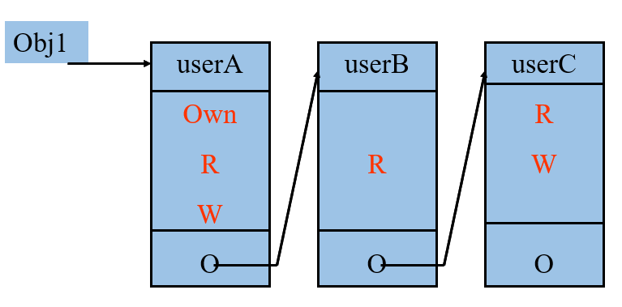
访问控制
1. 自主访问控制
访问控制表（Access Control List,ACL）是基于访问控制矩阵中列的自主访问控制。它在一个客体上附加一个主体明细表，用来表示各个主体对这个客体的访问权限。
每个客体附加一个它可以访问的主体的明细表。

Slide 14
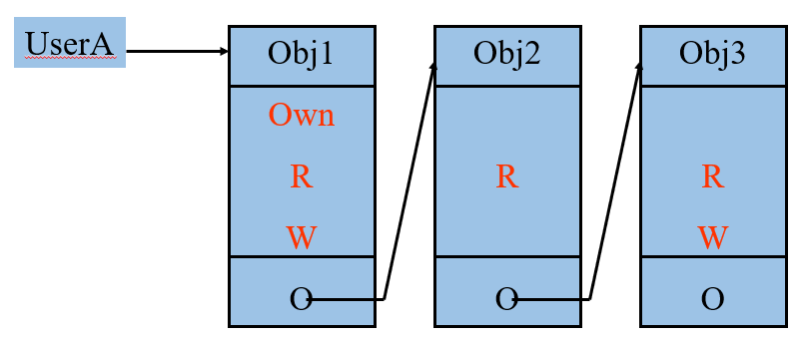
访问控制
1. 自主访问控制
访问能力表（Access Capabilities List）是基于访问控制矩阵中行的自主访问控制。能力（capability）是为主体提供的、对客体具有特定访问权限的不可伪造的标志，它决定主体是否可以访问客体以及以什么方式访问客体。
每个主体附加一个它该主体可访问的客体的明细表。

Slide 15
访问控制
2. 强制访问控制
强制访问控制（Mandatory Access Control,MAC），为所有的主体和客体指定安全级别，比如绝密级、机密级、秘密级和无秘密级。不同的级别标记了不同重要程度和能力的实体。
不同级别的主体对不同级别的客体的访问是在强制的安全策略下实现的。

Slide 16
访问控制
强制访问控制安全策略
完整性安全策略
级别低的主体可以读高级别客体的信息（不保密），级别低的主体不能写级别高的客体（保障信息完整性）
机密性安全策略
级别低的主体可以写高级别客体的信息（不保障完整性），级别低的主体不能读高级别的客体（保密）

Slide 17
访问控制
3. 基于角色的访问控制
在基于角色访问控制模式中（Role Based Access Control，RBAC），用户不是自始至终以同样的注册身份和权限访问系统，而是以一定的角色访问，不同的角色被赋予不同的访问权限。系统按照自主访问控制或强制访问控制机制控制角色的访问能力。
一个主体可以同时担任多个角色。基于角色的访问控制就是通过各种角色的不同搭配授权来尽可能实现主体的最小权限（最小授权指主体在能够完成所有必需的访问工作基础上的最小权限）。

Slide 18
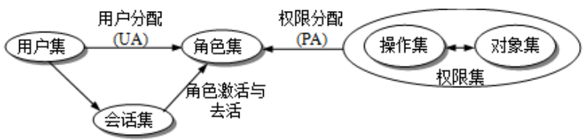
访问控制
3. 基于角色的访问控制
RBAC核心模型中包含了五个基本静态集合：用户集(USers)、角色集(Roles)、对象集(Objects)、操作集(Operators)和权限集(Perms)，以及一个运行过程中动态维护的集合——会话集(Sessions)。

Slide 19
访问控制
3. 基于角色的访问控制
基于角色访问控制(RBAC)的优势:
便于授权管理，如系统管理员需要修改系统设置等内容时，必须有几个不同角色的用户到场方能操作，从而保证了安全性。
便于根据工作需要分级，如企业财务部门与非财力部门的员工对企业财务的访问权就可由财务人员这个角色来区分。
便于赋于最小特权，如即使用户被赋于高级身份时也未必一定要使用，以便减少损失。只有必要时方能拥有特权。
便于任务分担，不同的角色完成不同的任务。
便于文件分级管理，文件本身也可分为不同的角色，如信件、账单等，由不同角色的用户拥有。

Slide 20
安全审计
安全审计概述
指对系统中有关安全的活动进行记录、检查及审核。
主要目的就是检测和阻止非法用户对计算机系统的入侵，并记录显示用户的误操作。
审计作为一种事后追查的手段来保证系统的安全，它对设计系统安全的操作做一个完整的记录。

Slide 21
安全审计
安全审计内容
审计跟踪可以实现多种安全相关目标，包括个人职能、事件重建、入侵检测和故障分析。
个人职能（individual accountability）
审计跟踪是管理人员用来维护个人职能的技术手段。如果用户被知道他们的行为活动被记录在审计日志中，相应的人员需要为自己的行为负责，他们就不太会违反安全策略和绕过安全控制措施。
事件重建（reconstruction of events）
在发生故障后，审计跟踪可以用于重建事件和数据恢复。
入侵检测（intrusion detection）
审计跟踪记录可以用来协助入侵检测工作。如果将审计的每一笔记录都进行上下文分析，就可以实时发现或是过后预防入侵检测活动。
故障分析（problem analysis）
审计跟踪可以用于实时审计或监控。

Slide 22
THANKS
感谢聆听

